Slide 1
Програма
«Нова українська школа»
у поступі до цінностей
НАЦІОНАЛЬНА АКАДЕМІЯ ПЕДАГОГІЧНИХ НАУК УКРАЇНИ
ІНСТИТУТ ПРОБЛЕМ ВИХОВАННЯ
ДЕРЖАВНА НАУКОВА УСТАНОВА
«ІНСТИТУТ МОДЕРНІЗАЦІЇ ЗМІСТУ ОСВІТИ»

Slide 2
Концепція Нової української школи пропонує виховний компонент змісту компетентностей, визначених у Законі України «Про освіту». Закладені основні орієнтири компетентнісного виховання особистості учня можуть творчо наповнюватись конкретним змістом, з урахуванням особливостей функціонування закладу освіти, вікових та індивідуальних можливостей учнів, інших актуальних соціальних викликів.

Slide 3
Виклики
Зовнішні
Ідеологічний фактор
ціннісна убезпеченість
Релігійний фактор
Історична упередженість
Маніпулювання свідомістю
Екологічний фактор
Естетико-ціннісна спрямованість
Інформаційний вплив
Цінність збереження здоров’я молоді
Внутрішні
Національна самоідентифікація:
“Я- Українець”
“Ми – Українці”

Slide 4
Нормативною базою виховання є:
КонституціяУкраїни;
Конвенція про права дитини (ратифікованаПостановою ВРвід 27.02.91№ 789-XII);
ЗакониУкраїни:
«Про освіту» від 05.09.2017 № 2145-VIII;
«Про охорону дитинства» від 26.04.2001 № 2402-ІІІ
«Про інноваційну діяльність» від 04.07.2002 № 40-IV;
«Про Загальнодержавну программу адаптації законодавства України до законодавства Європейського Союзу» вiд 18.03.2004 № 1629-IV;
«Про внесення змін до законодавчих актів з питаньзагальної середньої та дошкільної освіти щодо організації навчально-виховного процесу»
від 06.07.2010 № 2442-VI;
«Про пріоритетні напрями інноваційної діяльності в Україні»
від 08.09.2011 № 3715-VI;
«Про протидію торгівлі людьми» від 20.09.2011 № 3739-VI;
«Про правовий статус та вшанування пам’яті борців за незалежністьУкраїни у XX столітті» від 09.04.2015 № 314-VIII;
«Про увічнення перемоги над нацизмом у Другій світовій війні 1939-1945 років»від 09.04.2015 № 315-VIII;
«Про засудження комуністичного та націонал-соціалістичного (нацистського) тоталітарних режимів в Україні та заборону пропаганди їхньої символіки»від 09.04.2015 № 317-VIII;
«Про запобігання та протидію домашньому насильству» від 07.12.2017
№ 2229-VIII;

Slide 5
Нормативною базою виховання є:
Концепція Нової української школи (2016),
Глобальна програма дій з освіти в інтересах сталого розвитку (ЮНЕСКО, 2014),
Концепція Державної цільової соціальної програми національно-патріотичного виховання на 2016–2020 роки,
Стратегія національно-патріотичного виховання дітей та молоді на 2016–2020 роки, затвердженої Указом Президента України від 13 жовтня 2015 року № 580/2015,
Концепція національно-патріотичного виховання дітей і учнівської молоді;
Загальнодержавна програма «Національний план дій щодо реалізації Конвенції ООН про права дитини на період до 2021р.»,
Концепція формування у підлітків національно-культурної ідентичності у загальноосвітніх навчальних закладах (2017);
Концепція екологічної освіти України.

Slide 6
Засади сучасного виховання:
Гуманізм
Дитиноцентризм
Холізм
Патріотизм
Повага
Рівність
Діалогічність
Проектування цілісного виховного простору
Соціально-педагогічна солідарність

Slide 7
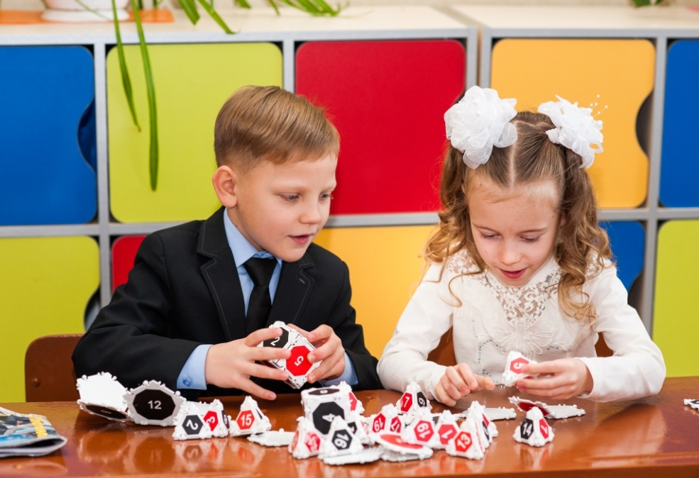
Наукові підходи до сучасного виховання
Особистісно орієнтований методологічний
Аксіологічний
Середовищний
Компетентнісний

Slide 8
Основні принципи виховання
духовно-моральних цінностей :
Гуманістичний
Індивідуальний
Альтруїстичний
Принцип неперервності
Принцип наступності
Принцип культуровідповідності
Принцип природовідповідності
Педагогічної компетентності
Принцип стимулювання
Життєвої творчої самодіяльності
Оздоровчої спрямованості
Соціально-педагогічне партнерство

Slide 9
Базові духовно-моральні цінності
ЛЮБОВ
ПОВАГА
ГІДНІСТЬ
ВІДПОВІДАЛЬНІСТЬ
СОВІСТЬ
СВОБОДА
ТОЛЕРАНТНІСТЬ
СПРАВЕДЛИВІСТЬ
РІВНОПРАВ’Я
ІНІЦІАТИВНІСТЬ

Slide 10
ВІКОВІ ОСОБЛИВОСТІ УЧНІВ
МОЛОДШИЙ ШКІЛЬНИЙ ВІК
Незначний соціальний та моральний досвід, підвищена емоційність, вразливість і водночас пластичність до морально-етичних впливів, імпульсивність та безпосередність поведінки дитини, бажання постійно розширювати коло спілкування.
Головне завдання вчителя :
навчитись створювати і використовувати у шкільному житті ситуації, в яких знання і дії були б злиті та дозволили б фіксувати динаміку духовно-морального розвитку дитини, суть якого полягає у вмінні дитини самостійно, а іноді за допомогою вчителя, реалізувати свої здібності до практичної діяльності.
Вчитель має допомогти дитині розвиватись від елементарних навичок поведінки до більш високого рівня, для якого необхідні самостійність у прийнятті рішень і моральний вибір.

Slide 11
ВІКОВІ ОСОБЛИВОСТІ УЧНІВ
ПІДЛІТКОВИЙ ВІК
Моральні погляди, судження, оцінки, уявлення про норми поведінки, запозичені у дорослих. Моральні переконанняще є нестійкими, проте вони стають специфічними мотивами поведінки. Зʼявляються власні погляди, оцінки, які можуть швидко змінитись, але й протилежну точку зору підліток буде відстоювати так само пристрасно, як й іншу.
Завданням педагогів є розвиток у підлітків вольової поведінки, використовуючи для цього емоційно привабливі цілі, підтримуючи їх наміри й уявлення про можливість досягти власного рівня домагань

Slide 12
ВІКОВІ ОСОБЛИВОСТІ УЧНІВ
СТАРШИЙ ШКІЛЬНИЙ ВІК
У цьому віці учні виявляють більше самостійності в заняттях, у них інтенсивно розвиваються моральні сили, формуються і визначаються риси характеру, відбувається становлення світогляду. Основною особливістю особистісного розвитку старшокласника є помітний розвиток самосвідомості, самооцінки. Помітно розвивається самоспостережливість, уміння аналізувати поведінку. Для них характерне поглиблене усвідомлення психологічних процесів. Помітно зростають сила волі, витримка, наполегливість, самоконтроль. Інтереси стають зрілішими і водночас тривалішими, стійкішими, міцнішими. Розвиваються пізнавальні інтереси, зокрема – до самостійних видів навчальної роботи.

Slide 13
Компетентності НУШ:
спілкування державною (і рідною у разі відмінності) мовами;
спілкування іноземними мовами;
математична компетентність;
основні компетентності у природничих науках і технологіях;
інформаційно-комунікаційна компетентність;
уміння вчитися впродовж життя;
ініціативність і підприємливість;
екологічна компетентність;
соціальна та громадянська компетентності;
обізнаність та самовираження у сфері культури;
екологічна грамотність та здорове життя.

Slide 14
Якщо ти хочеш зміну в майбутньому - стань цією зміною в сьогоденні Магатма Ганді

